Slide 1
Materi PKKMB Akademik
Tahun Angkatan 2020

Slide 2
SSO (Single Sign On UNDIP)
Single Sign On digunakan untuk masuk mengakses aplikasi Undip ( SIAP,KULON ) dan Wifi di lingkungan Universitas Diponegoro
Single Sign On – Juga di Fasilitasi dengan Office 365 – Aplikasi Word, Excell , Power Point , dll

Slide 3
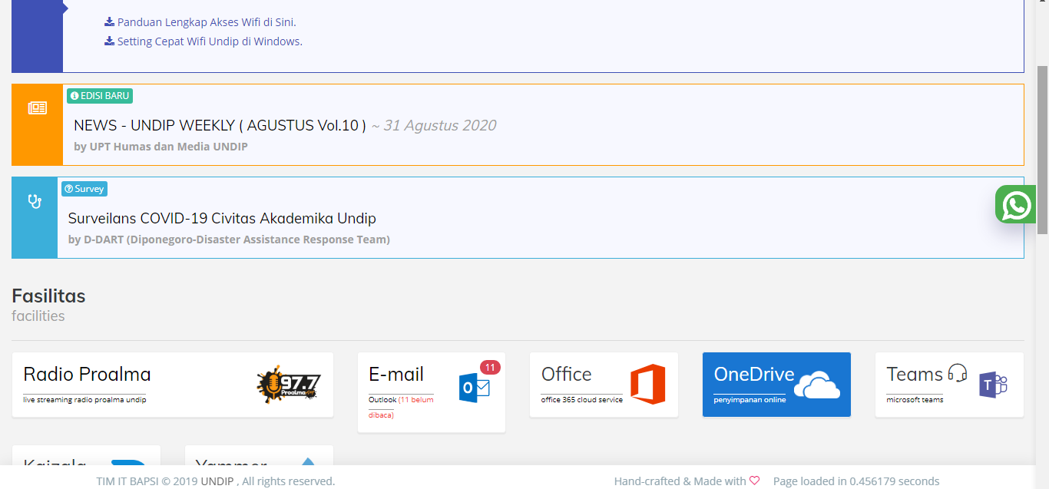
Tampilan Dashboard SSO Fasiltas ( Office365)
Ms Team Organisasi FH / Undip
Office 365 : Word , Excel , Power Point ,dll
Tempat penyimpanan online 1 Terabyte
Email: nama@student.undip.ac.id

Slide 4
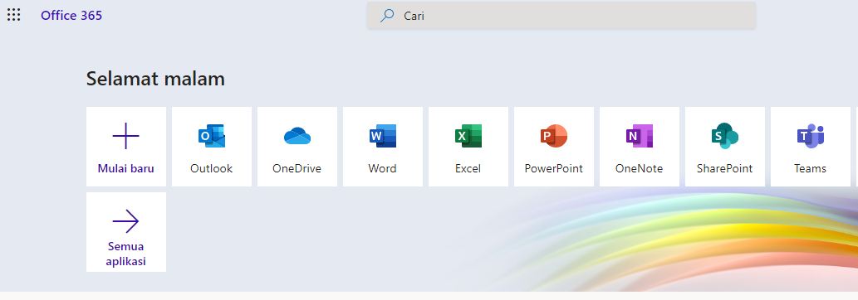
OFFICE 365

Slide 5
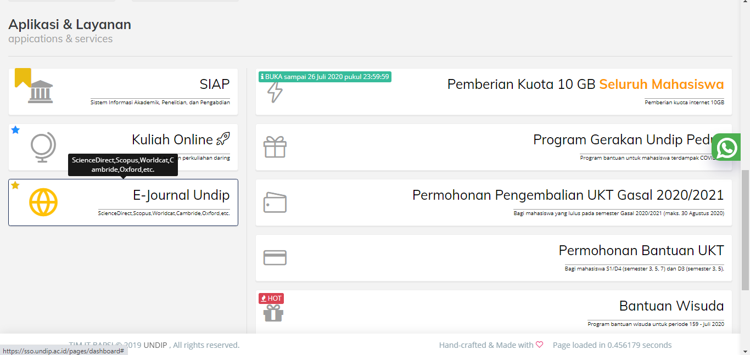
Tampilan Setelah Login SSO – Bagian Aplikasi dan Layanan Mahasiswa
SIAP ( Sistem Informasi Akademik )
Kulon (Kuliah Online)
Akses Langganan Jurnal

Slide 6
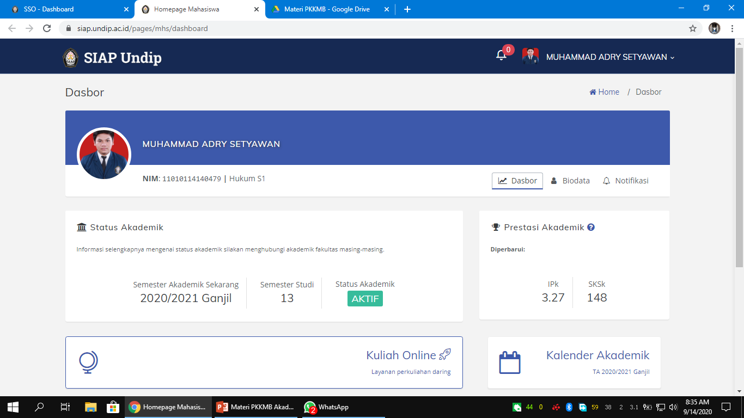
TAMPILAN SIAP
Periode Perkuliah Aktif
Semester yang ditempuh
Status mahasiswa ( aktif, belum herreg, cuti , mangkir )

Slide 7
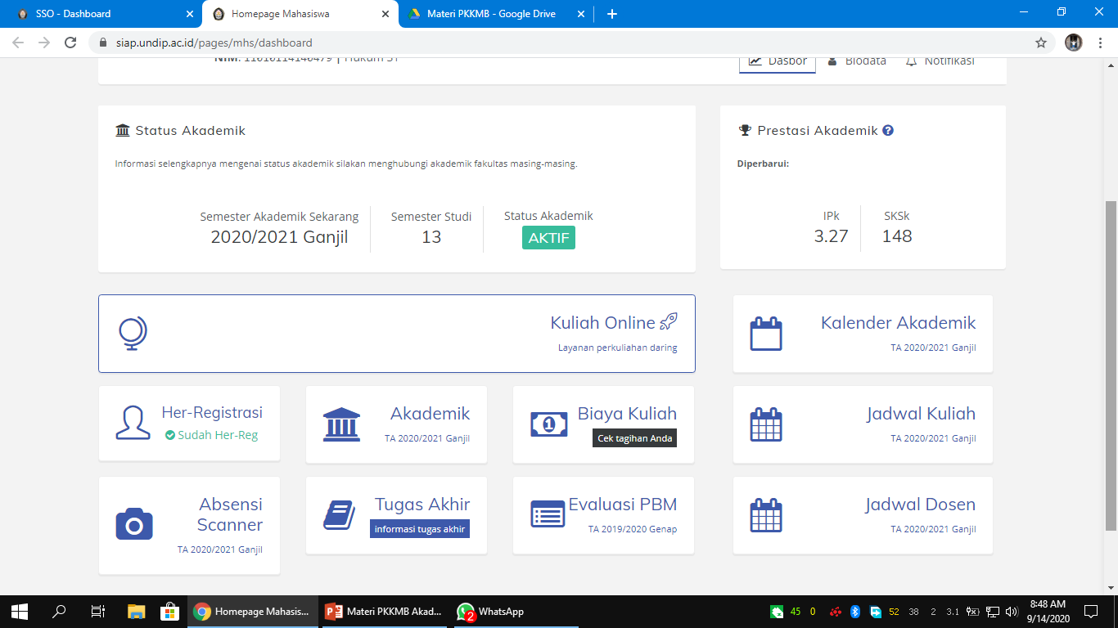
Tampilan SIAP Mahasiswa
IRS (Isian Rencena Studi),
KHS ( Kartu Hasil Studi) ,
Transkrip Nilai ( Rangkuman Nilai Semua Hasil Studi)
Lihat Kalender Akademik ( Tanggal Irs, Ujian UTS, UAS , Waktu Pembayaran , dan Herreg)
Lihat Jadwal Kuliah
Biaya kuliah dan status bayar
Her Registrasi

Slide 8
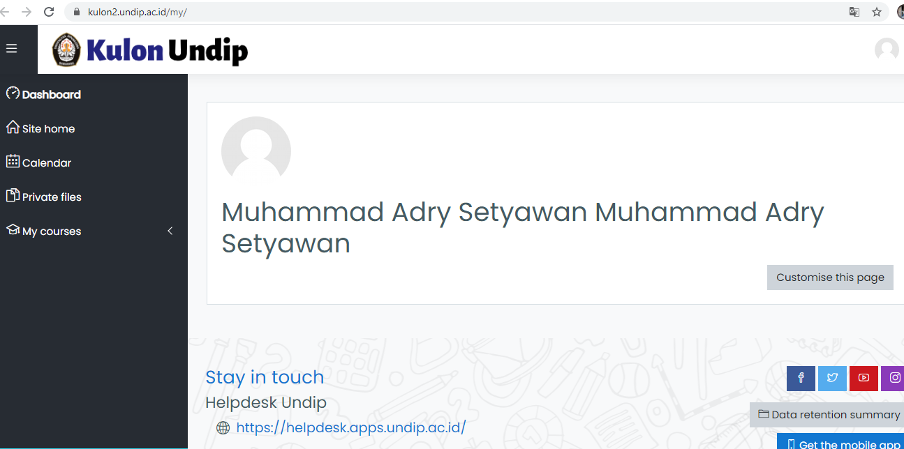
Kuliah Online Mahasiswa ( KULON )

Slide 9
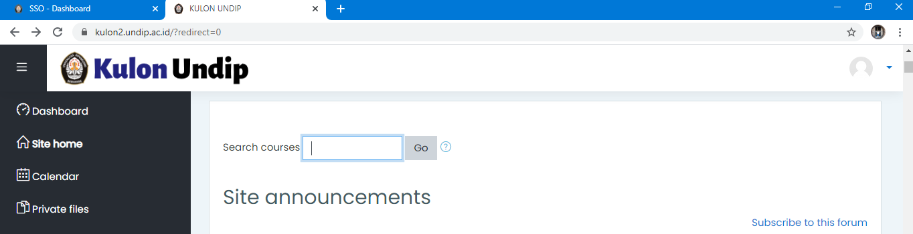
Sitehome
List Matakuliah di Kulon

Slide 10
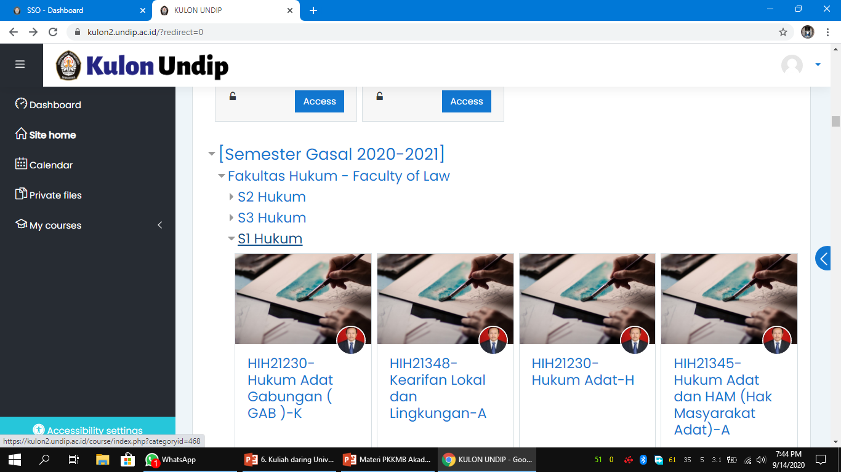
Sitehome ( Scrool kebawah )
List Matakuliah di Kulon

Slide 11
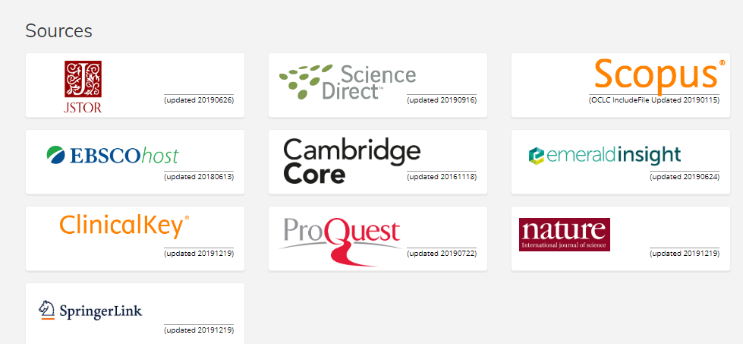
Akses Jurnal Langganan UNDIP

